Slide 1
Prog. Orientada a Objetos
Herencia

Slide 2
Agenda
Noción de generalización
Ejemplos de la vida real
Herencia en TypeScript
Uso de super
Uso de protected
Clase Televisor usando Herencia
Herencia vs. Composición
Recomendaciones
Ejercicios

Slide 3
Noción de Generalización
Normalmente generalizamos las cosas para poder entenderlas mejor
Generalizar es asignar una serie de características a un objeto
Por ejemplo nos muestran un dispositivo raro y nos dicen que es un teléfono
Automáticamente suponemos que por tratarse de un teléfono, va a hacer llamadas
Estamos generalizando que los teléfonos hacen llamadas
La Programación Orientada a Objetos, por inspirarse en la vida real, también refleja este concepto de generalización → Herencia

Slide 4
Herencia en la Vida Real
Clase Televisor
Televisor de Tubo
Televisor Plasma
Televisor LCD
Televisor LED
Clase Teléfono
Teléfono Celular (los primeros)
Smartphone
En ambos casos, por el hecho de tratarse de un Televisor o de un Teléfono, sabemos automáticamente que tienen una series de características
En el caso de Televisor → muestra una imagen
En el caso de Teléfono → hace llamadas

Slide 5
Herencia en la Vida Real (2)
Clase Vehiculo
Automovil
Camioneta
Camion
Clase Perro
Doberman
Chihuahua
En ambos casos, por el hecho de tratarse de un Vehiculo o de un Perro, sabemos automáticamente que tienen una series de características
En el caso de Vehiculo→ arranca/frena
En el caso de Perro→ ladra/corre

Slide 6
Herencia en TypeScript (1)
class Televisor {
private canalActual: number;
private volumenActual: number;
private estaPrendido: boolean;
public constructor() {
this.canalActual = 0;
this.volumenActual = 10;
this.estaPrendido = false;
}
...
}
class SmartTV extends Televisor {
public constructor() {
}
}
let tele = new SmartTV();
console.log(tele);
SmartTV tiene lo mismo que Televisor

Slide 7
Herencia en TypeScript (1B)
class Vehiculo{
private cantidadCilindros: number;
private cantidadAsientos: number;
private estaPrendido: boolean;
public constructor() {
this.cantidadCilindros = 8;
this.cantidadAsientos = 5;
this.estaPrendido = false;
}
...
}
class Automovil extends Vehiculo{
public constructor() {
}
}
let ferrari = new Automovil();
console.log(ferrari);
Automovil tiene lo mismo que Vehiculo
Notes:
Nota: recordar agregar imagenes apropiadas

Slide 8
Herencia en TypeScript (2)
class Televisor {
private canalActual: number;
private volumenActual: number;
private estaPrendido: boolean;
public constructor() {
this.canalActual = 0;
this.volumenActual = 10;
this.estaPrendido = false;
}
public cambiarCanal(canal: number): void {
this.canalActual = canal;
}
...
}
class SmartTV extends Televisor {
public constructor() {
super();
}
}
Y esto?
let tele = new SmartTV();
console.log(tele);
tele.cambiarCanal(30);
console.log(tele);
También aplica a los métodos!

Slide 9
Herencia en TypeScript (2B)
class Vehiculo{
private cantidadCilindros: number;
private cantidadAsientos: number;
private estaPrendido: boolean;
public constructor() {
this.cantidadCilindros = 8;
this.cantidadAsientos = 5;
this.estaPrendido = false;
}
public sumarAsientos(asientos: number): void {
this.cantidadAsientos = asientos;
}
...
}
class Automovil extends Vehiculo {
public constructor() {
super();
}
}
Y esto?
let ferrari= new Automovil();
console.log(ferrari);
ferrari.sumarAsientos(1);
console.log(ferrari);
También aplica a los métodos!
Nota: recordar agregar imagenes apropiadas
Notes:
Nota: recordar agregar imagenes apropiadas

Slide 10
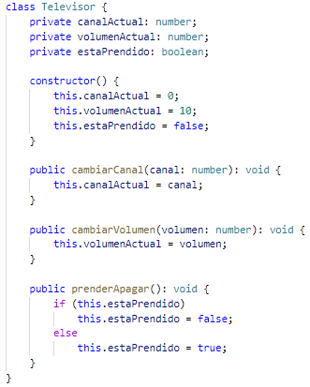
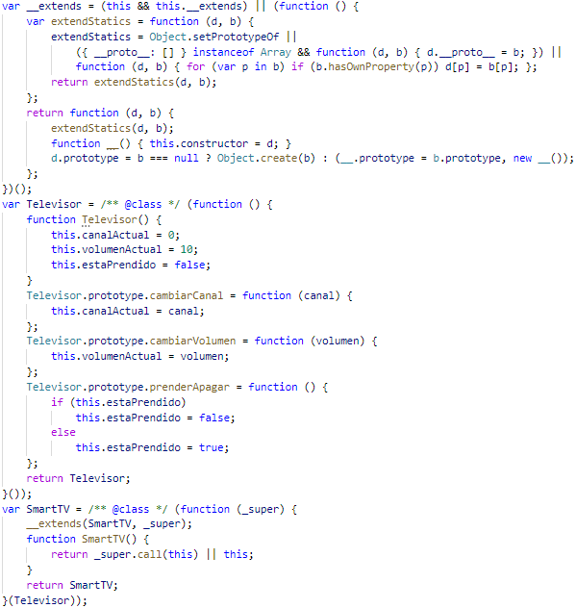
Beneficios de usar TypeScript
Código TypeScript
Código JavaScript
¿Cuál les parece que es más fácil de entender?

Slide 11
Uso de super
La restricción que tenemos al hacer herencia es que tenemos que invocar al constructor de la clase padre (o superclase)
Si no se invoca → error al hacer “tsc …”
Garantiza que las variables de la superclase se inicialicen de la manera esperada
En la práctica van a utilizar una determinada librería en donde van a tener que heredar de una determinada clase para hacer algo determinado

Slide 12
Uso de protected
Puede ocurrir que en una subclase, se quiera acceder/modificar el valor de una variable interna de la superclase
Recordar que las variables internas se escriben con private, ya que las usa la misma clase
Hay una forma de que las variables sigan siendo privadas para el exterior, pero que puedan ser accedidas desde una subclase → protected
Si desde una subclase, queremos acceder a una variable privada de la superclase → Error al hacer “tsc …”

Slide 13
Uso de protected - Ejemplo
class Televisor {
private canalActual: number;
protected volumenActual: number;
private estaPrendido: boolean;
public constructor() {
this.canalActual = 0;
this.volumenActual = 10;
this.estaPrendido = false;
}
...
}
class SmartTV extends Televisor {
public constructor() {
super();
}
public subirVolumen(): void {
this.volumenActual += 1;
}
}
let tele = new SmartTV();
console.log(tele);
tele.subirVolumen();
console.log(tele);
Desde la subclase accedemos a una variable de la superclase

Slide 14
Clase Televisor empleando Herencia
class Televisor {
protected canalActual: number;
protected volumenActual: number;
private estaPrendido: boolean;
public constructor() {
this.canalActual = 0;
this.volumenActual = 10;
this.estaPrendido = false;
}
public cambiarCanal(canal: number): void {
this.canalActual = canal;
}
public cambiarVolumen(volumen: number): void {
this.volumenActual = volumen;
}
public prenderApagar(): void {
if (this.estaPrendido)
this.estaPrendido = false;
else
this.estaPrendido = true;
}
}
class SmartTV extends Televisor {
public constructor() {
super();
this.canalActual = 1;
}
public mirarNetflix(): void {
console.log('Mirando Netflix...');
}
public subirVolumen(): void {
this.volumenActual += 1;
}
public bajarVolumen(): void {
this.volumenActual -= 1;
}
}
OPCIONAL: Copiar el código y jugar con private/protected

Slide 15
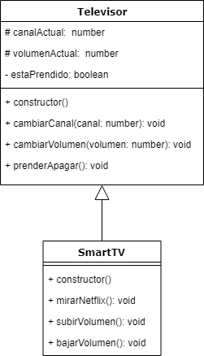
Representación Clase Televisor
# → protected
- → private
+ → public
Indica de qué clase hereda

Slide 16
Repaso de Composición
class Televisor {
private botonPrendido: Boton;
private botonSubirVolumen: Boton;
private botonBajarVolumen: Boton;
private botonSubirCanal: Boton;
private botonBajarCanal: Boton;
private pantallaTelevisor: Pantalla;
...
}
class Auto {
private ruedaDelanteraDerecha: Rueda;
private ruedaDelanteraIzquierda: Rueda;
private ruedaTraseraDerecha: Rueda;
private ruedaTraseraIzquierda: Rueda;
private volante: Volante;
private palancaCambios: TransmisionManual;
...
}
Clases más sencillas componen una clase más compleja
Televisor y Auto están compuestas por clases más simples

Slide 17
Herencia vs. Composición (1)
Suponer que teniendo una clase ya implementada, queremos implementar una nueva
Si hay cosas en común → Herencia
Tener cuidado → no abusar!
Las cosas en común tienen que tener sentido
No necesito tener acceso a variables internas de una determinada clase → Composición

Slide 18
Herencia vs. Composición (2)
Suponer que teniendo una clase ya implementada, queremos implementar una nueva
Ejemplo 1: quiero usar todos los métodos de la clase implementada, pero agregar uno más
La idea es escribir la menor cantidad posible de código
Ejemplo 2: quiero usar solo algunos métodos de la clase que tengo implementada
La idea es exponer solamente la funcionalidad necesaria

Slide 19
Recomendaciones
La idea es evitar duplicar código siempre que se pueda
En caso de aprovechar una clase empleando herencia o composición → siempre pensar en la forma de escribir el mínimo código posible
No exponer funcionalidad de forma innecesaria
No se pueden heredar algunos métodos o variables → todo o nada
Paciencia para entender bien → No son conceptos fáciles, con la práctica se van ajustando

Slide 20
Prog. Orientada a Objetos
Ejercicios

Slide 21
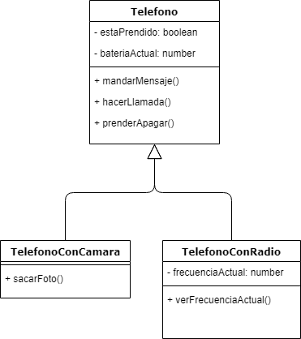
Ejercicios - En Clase
Implementar las clases y métodos que se muestran
Agregar variables/métodos adicionales
Implementar cada clase en un archivo diferente
Ojo con la forma de hacer los import
Subir las cosas a GitHub y avisar por Slack

Slide 22
Ejercicios - Fuera de Clase
Crear proyecto NPM
Subir proyecto a GitHub
Implementar Registro Automotor visto anteriormente, pero agregando soporte de motos y camiones usando herencia
Definir tarea NPM para compilar y correr los archivos necesarios
Enviar por Slack el link al repositorio de GitHub

Slide 23
Ejercicios - En Clase
Crear proyecto NPM
Subir proyecto a GitHub
Implementar una Selección de Fútbol, conformada por Futbolistas, Entrenador y Masajista.
Aplicar herencia donde sea posible.

